Slide 1
Постановление от 20 июня 2020 года № 900
Почти 22 млрд рублей будет направлено регионам в 2020 году на бесплатное горячее питание для учащихся начальной школы. Такое постановление подписал Председатель Правительства Михаил Мишустин. По предложению Президента с этого года в школах вводится бесплатное горячее питание для учащихся начальных классов. Расходы регионов на эти цели будут софинансироваться из федерального бюджета. В 2020 году субсидия составит 21,8 млрд рублей, в 2021-м – 43,6 млрд, в 2022-м – 43,6 млрд. При этом региональные власти за счёт собственных средств смогут предоставлять школьникам дополнительное питание.

Slide 2
СПРАВОЧНО:
В МОБУ «Гимназия № 7» получают бесплатное питание около 500 человек…
Все они учатся в одну смену, и их необходимо накормить за четыре перемены…

Slide 3
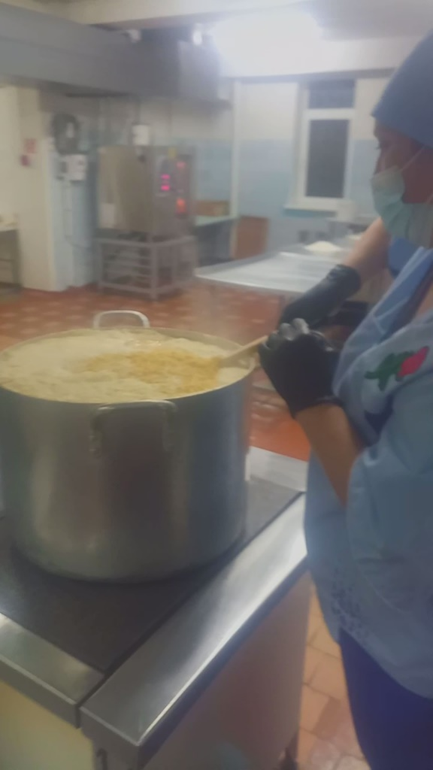
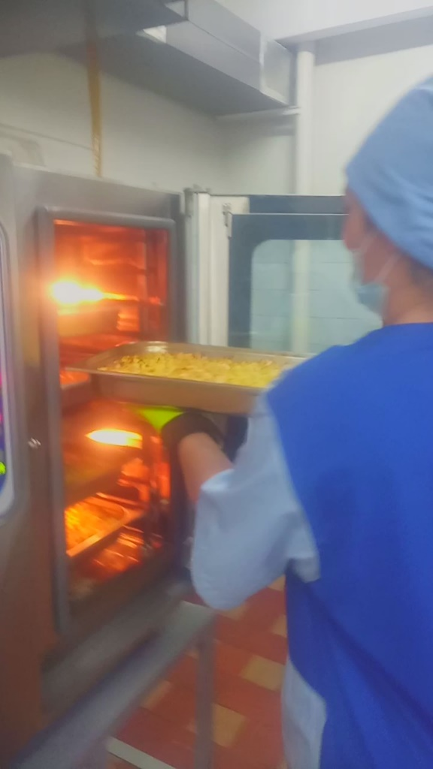
Повар начинает приготавливать завтрак в 5.00 утра, когда все еще спят

Slide 4
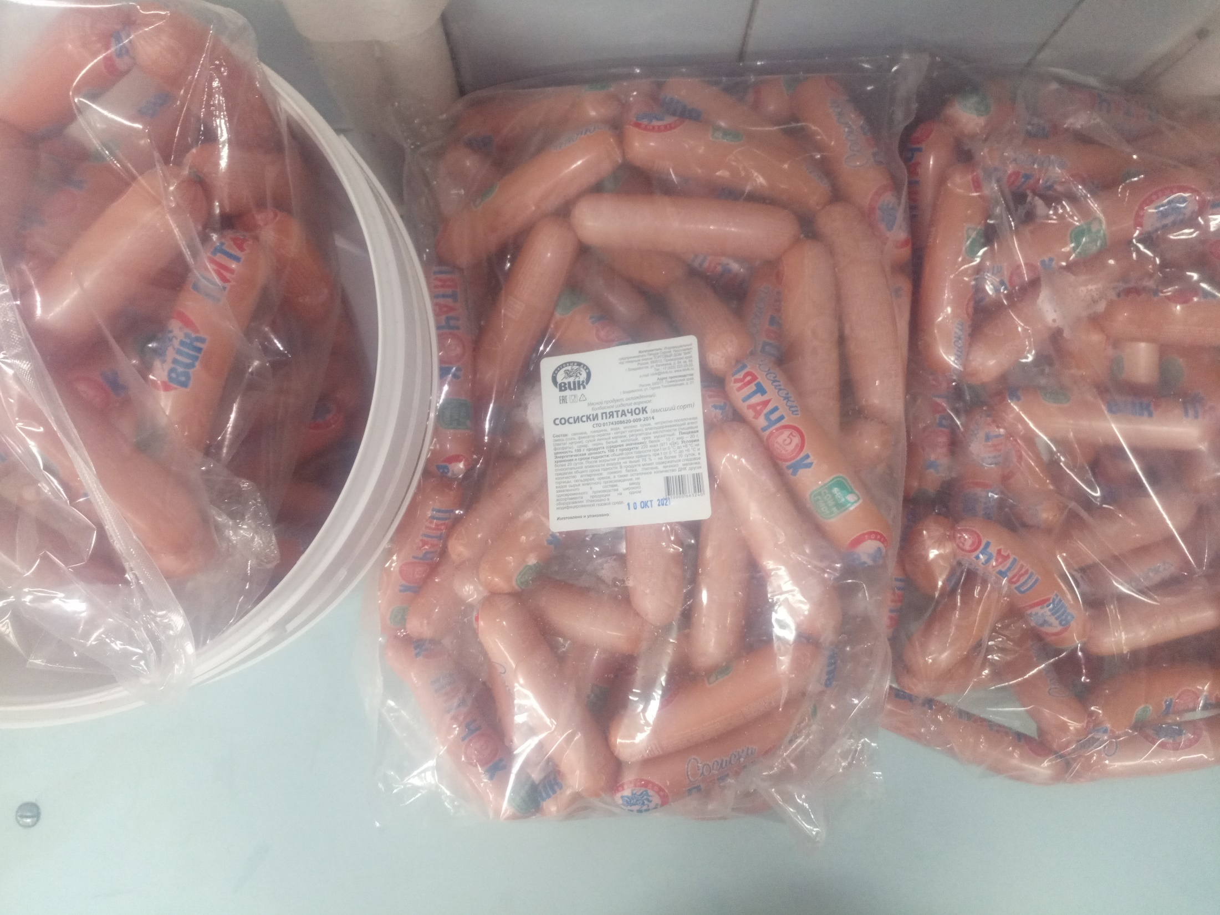
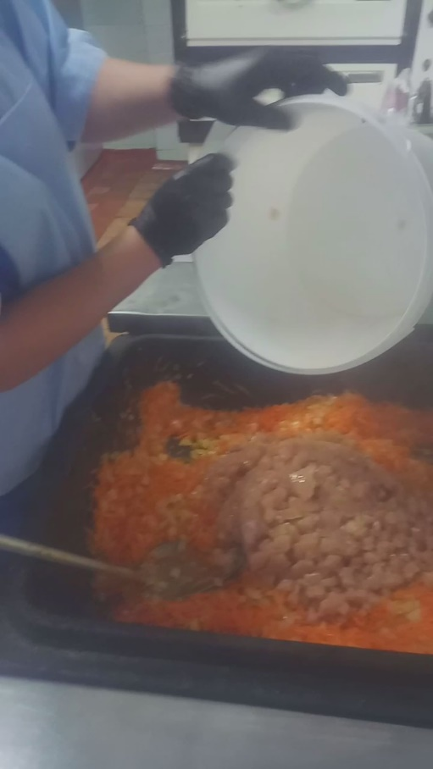
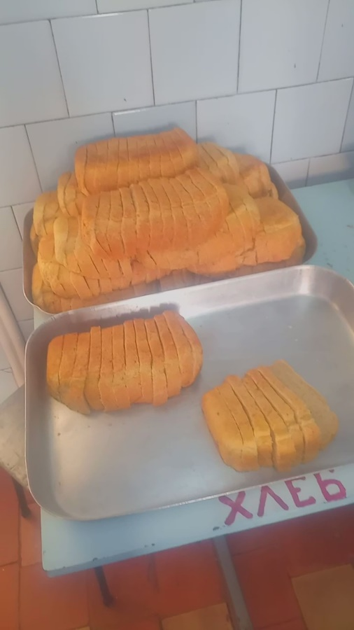
Все ингредиенты готовятся по отдельности, чтобы блюдо было вкуснее.
Продукты подбираются самые качественные.
Ученикам предоставляется выбор в блюдах, для улучшения их аппетита .
Даже хлеб, и тот покупается один из самых вкусных

Slide 5
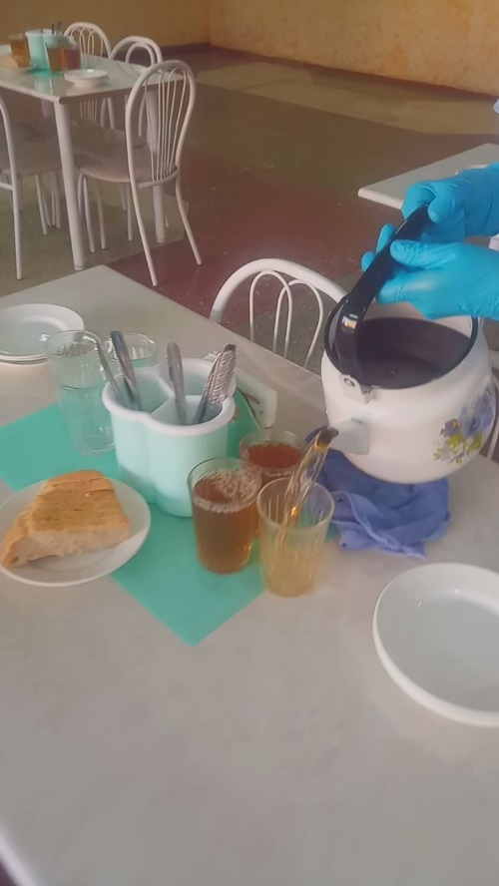
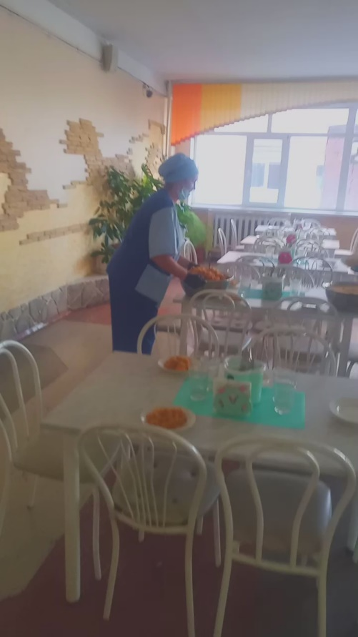
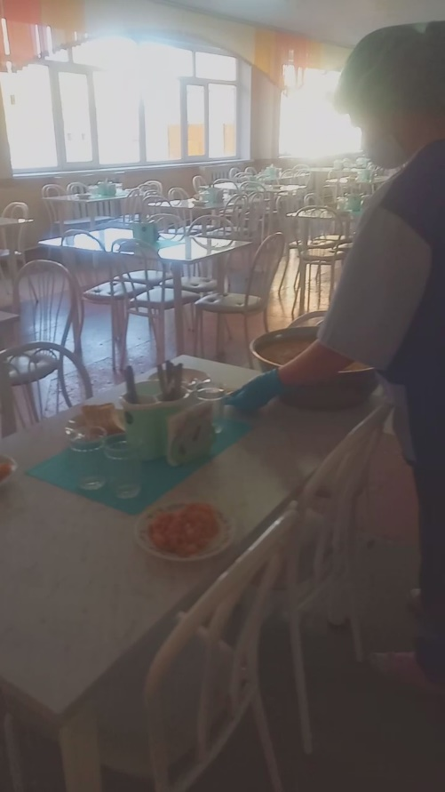
После приготовления завтрака, его необходимо накрыть на столы, причем горячим.
Для этого дела задействовано сразу несколько человек.

Slide 6
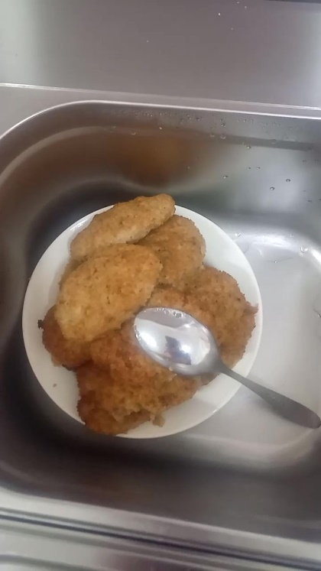
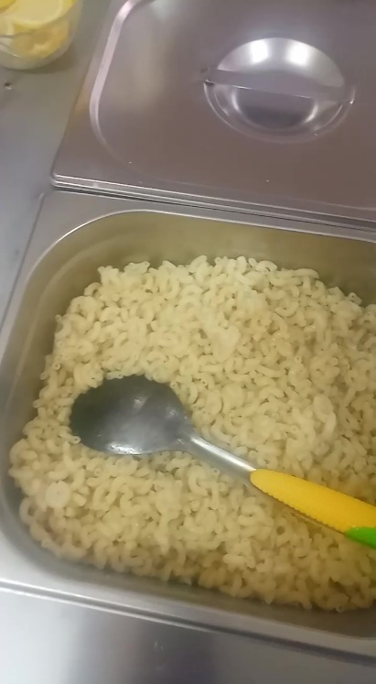
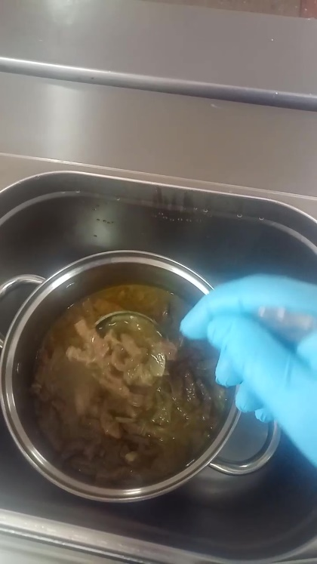
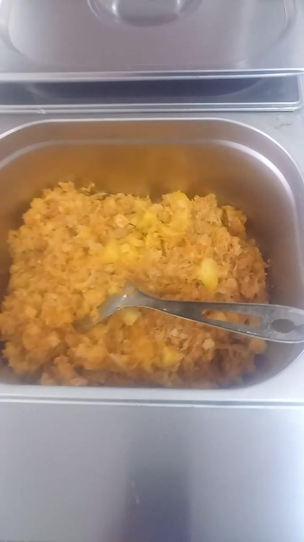
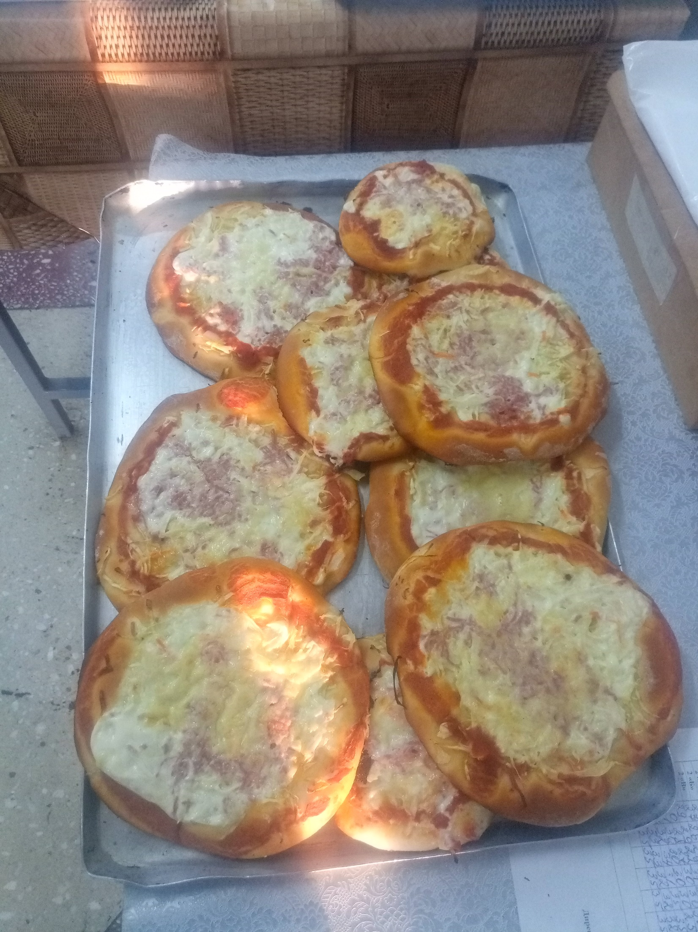
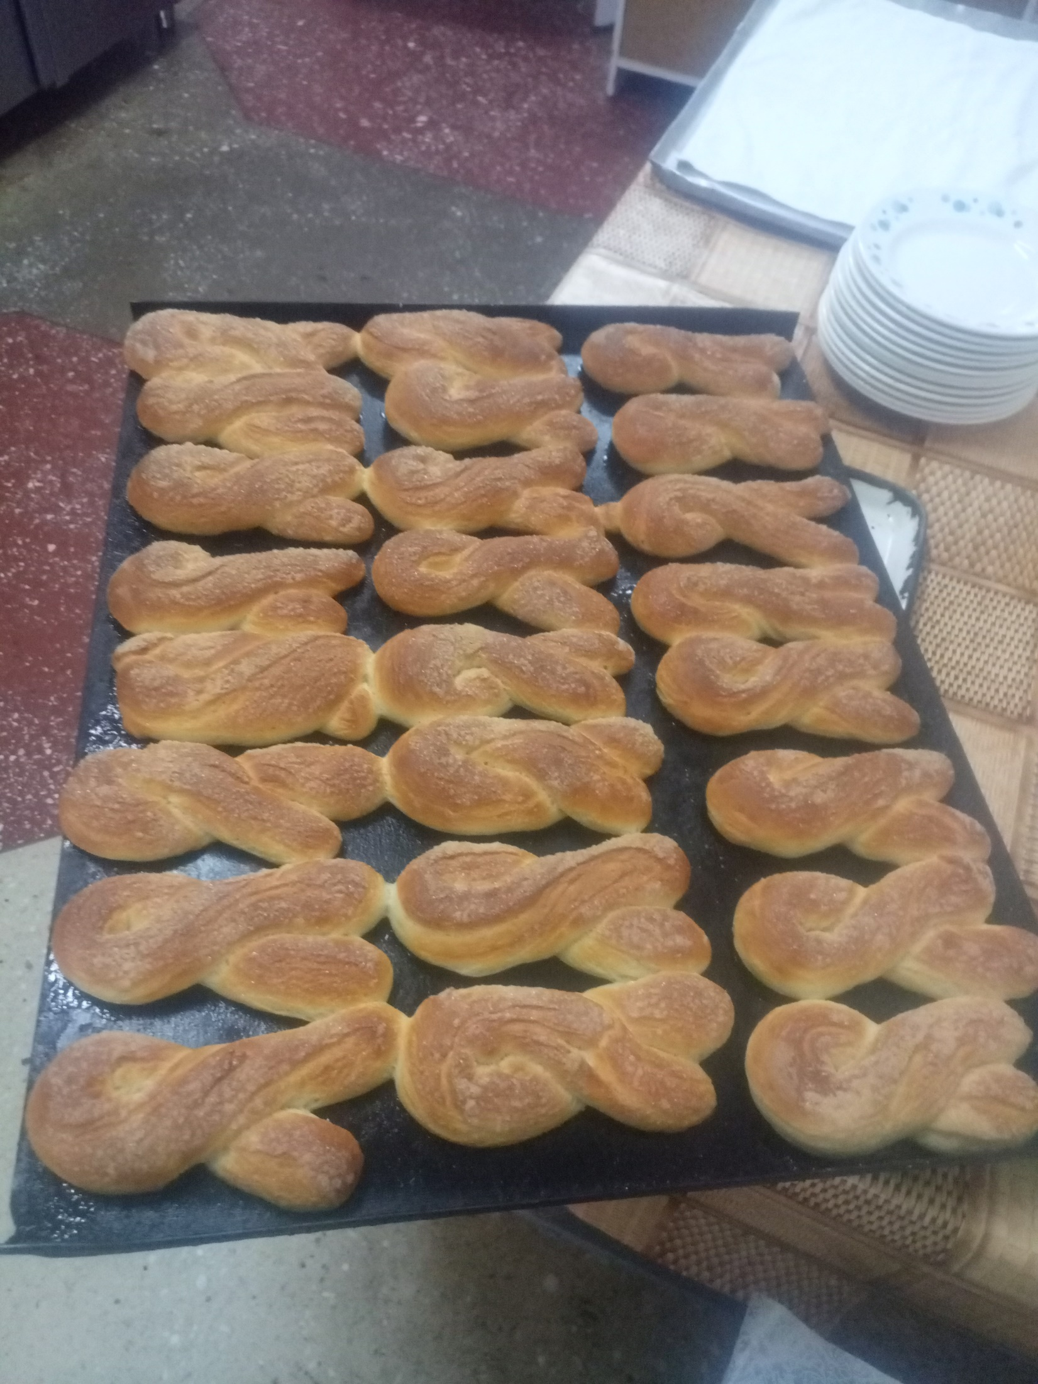
Но нельзя забывать и про тех учеников, кто не получает бесплатное питание. Для этого в буфете реализуется свежая выпечка и горячие блюда

Slide 7
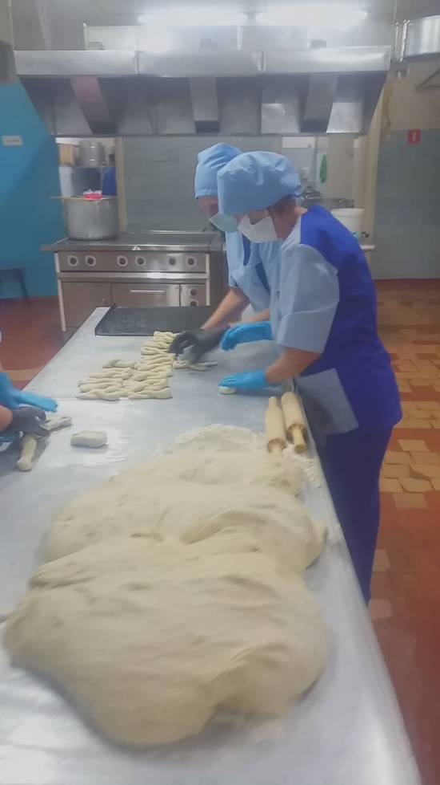
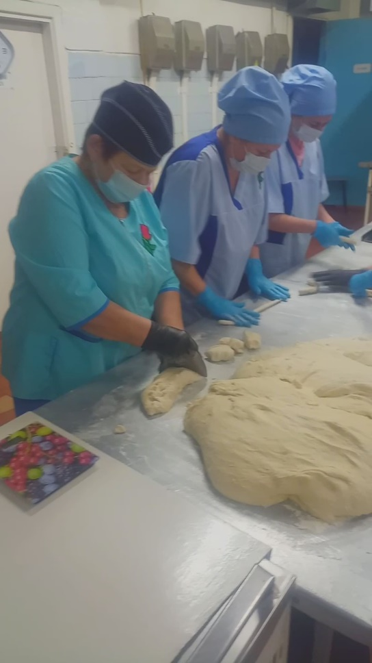
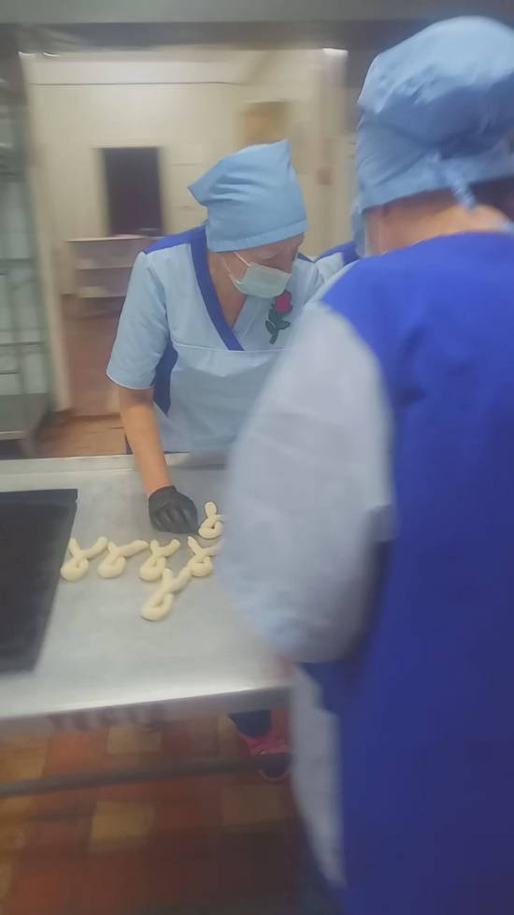
Изготовление булочек достаточно трудоемкий процесс, и требует к себе внимания и большего количества людей

Slide 8
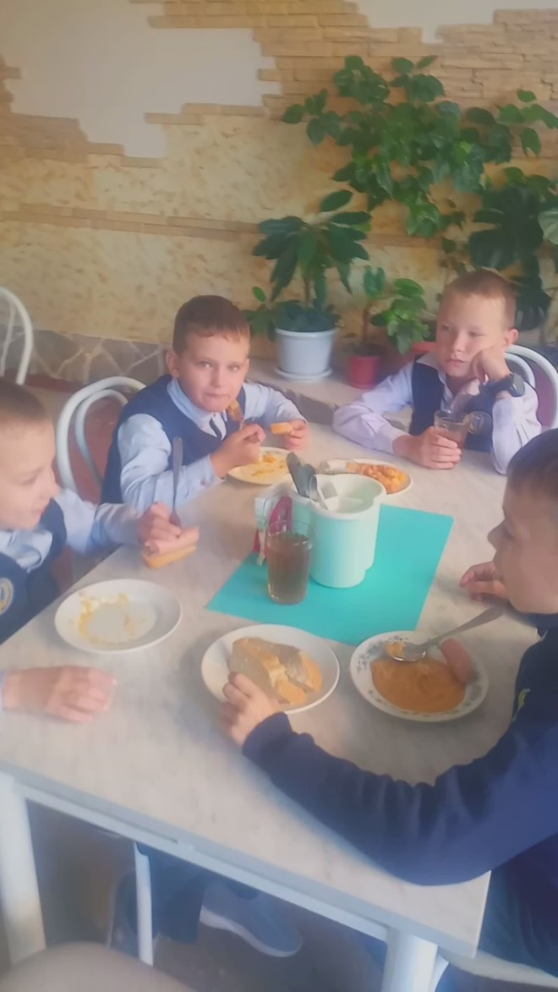
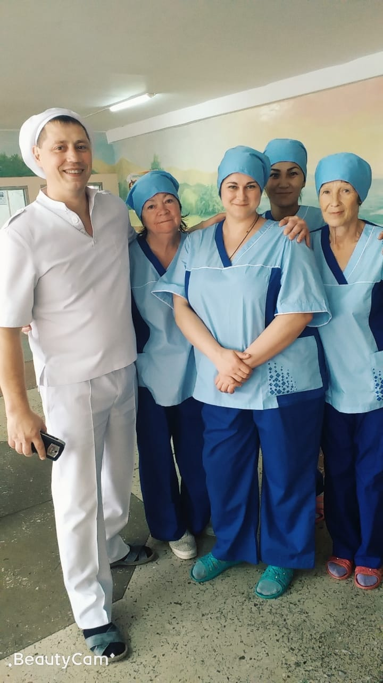
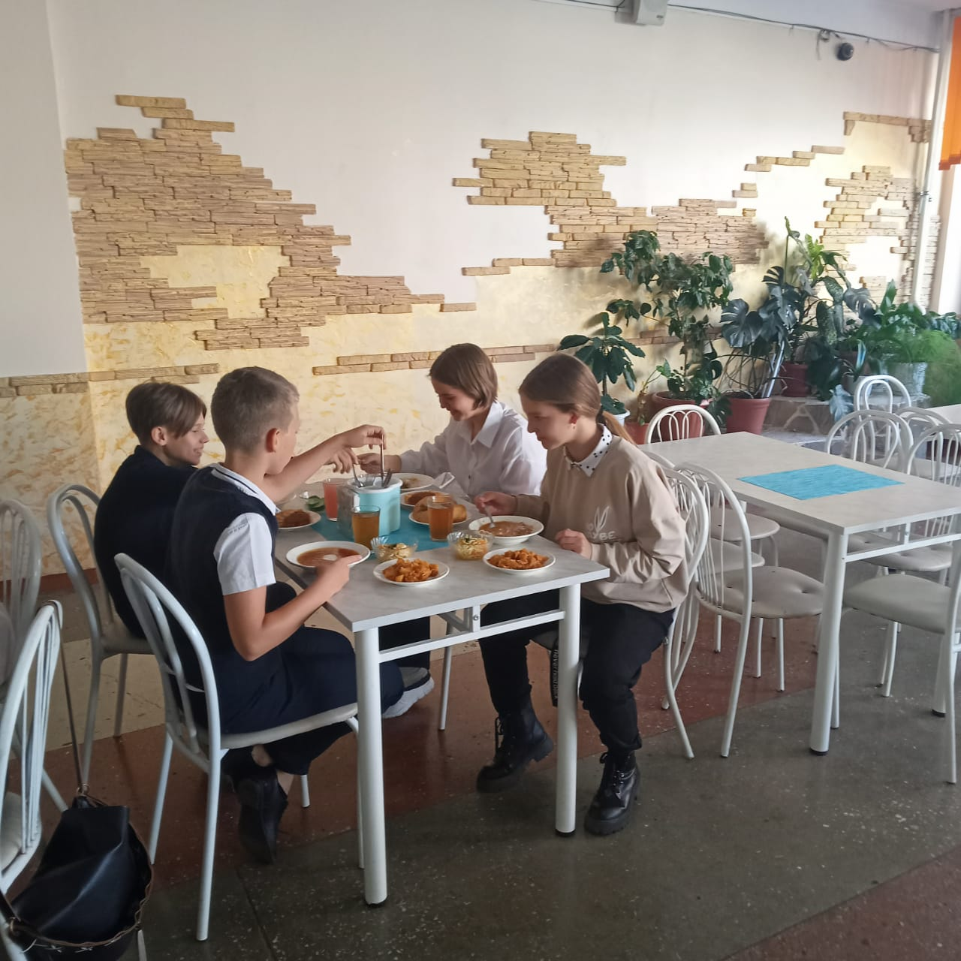
Приятного аппетита!!!

